Slide 2
Что это?
- Это новое программное обеспечение для терминалов сбора данных или смартфонов со встроенным сканером штрихкодов.

Slide 3
Для чего?
Позволяет быстро автоматизировать, оптимизировать рабочие места и бизнес-процессы по учету товара в магазине.
Позволяет мобильному оборудованию (ТСД или смартфону) полностью раскрыть свой потенциал.
Закрывает собой все потребности по мобильной автоматизации внутри магазина.

Slide 4
Посыл
Оптимизация работы в случае магазина звучит так:
«продавать больше при меньших затратах».
Один из путей оптимизации – это автоматизация.

Slide 5
Анализ ситуации
До 50% времени сотрудники магазина делают что угодно, только не продают.
А что делают? Принимают товар, пересчитывают товар, проверяют ценники, курят.
Вывод: необходима автоматизация труда!

Slide 6
Готовое решение
До 2-х раз | ускоряет проведение рутинных операций товарного учета
До 10 раз | сокращает ошибки учета
ПОДТВЕРЖДЕНО КЛИЕНТАМИ

Slide 7
Зачем вообще магазину ТСД?
Постоянный бардак с товаром
Точных количеств и наличия никто не знает, пока не пойдет и сам не посчитает.
Недопоставки и пере-поставки
Нерадивые поставщики возят что хотят.
Неверные ценники
Целая головная боль с утра обновить ценники.

Slide 8
Зачем вообще магазину ТСД?
ЕГАИС
Касса пробивает и отправляет в РАР любые марки !!!
Это заранее так задумано, чтобы тотально собирать весь контрафакт.
Поставщики присылают в ТТН одно, привозят другое !!!
Все как работали на коленке, так и продолжают. ТТН ЕГАИС != реальность.

Slide 9
ТСД vs. сканер для ЕГАИС*
Для постановки на баланс и проверки поступления
 | ТСД | сканер
Число бутылок (марок) | Любое | 20 штук в личном кабинете
Тащить ящики к компу | Не нужно | Нужно
Выявление контрафакта | надежно с Check Mark 2 | ненадежно с личным кабинетом
* По данным ФС РАР доля нелегального алкоголя в 2016 составляет 22,5%

Slide 10
Отраслевой продукт
Все нужные операции
Грамотная реализация бизнес-процессов
Интеграция с бэк-офисом магазина

Slide 11
Отраслевой продукт Все нужные операции
Инвентаризация
Сбор штрихкодов
Поступление
Возврат
Перемещение
Переоценка
Отпуск товара (торговля по образцам)
Информация о товарах

Slide 12
Отраслевой продукт Операции для ЕГАИС
[ЕГАИС] Поступление ТТН
[ЕГАИС] Сбор начальных остатков
[ЕГАИС] Возврат ТТН
[ЕГАИС] Списание

Slide 13
Продуманные бизнес-процессы
Реализованы «сквозные» алгоритмы обмена между бэк-офисом и мобильным ПО.
Благодаря этому выстраивается нужный бизнес-процесс.
Бизнес-процесс
Исходный документ из бэк-офиса
Документ «Магазин 15»
Результирующий документ бэк-офиса

Slide 14
Простыми словами
Стало еще легче выгружать на ТСД документы
и загружать обратно результаты

Slide 15
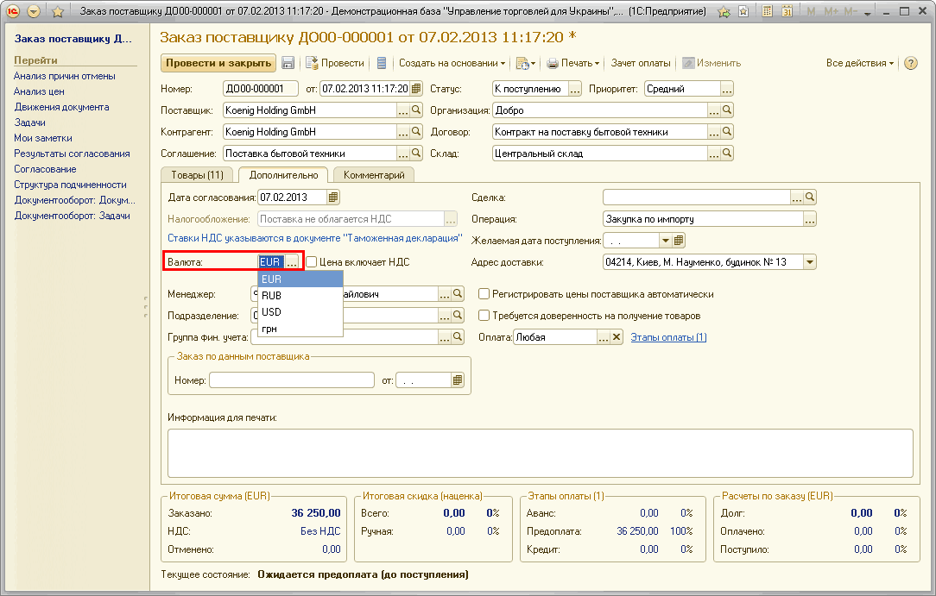
Продуманные бизнес-процессы Поступление товара
На основе документа из бэк-офиса (по накладной).
Поступление
(с контролем кол-ва)
Заказ поставщику
Поступление товаров и услуг

Slide 16
Продуманные бизнес-процессы Поступление товара
Без документа бэк-офиса (по факту).
Поступление
(без контроля кол-ва)
Поступление товаров и услуг

Slide 17
Отраслевой продукт Продуманные операции: пример
Функционал / Операция | При поступлении | При инвентаризации | …
Цены товаров: | Цена закупки | Цена продажи | …
Ввод шапки: | Выбор контрагента и склада | Выбор склада | …
Работа с сериями: | По умолчанию с сериями | По умолчанию без серий | …

Slide 18
Отраслевой продукт Интеграция с бэк-офисом
Далион
Розница 2
АСТОР
Штрих-М

Slide 19
Новая лицензионная политика 4 уровня лицензии
 | Минимальный | Базовый | Расширенный | Полный
Цена | от 2449.- | от 5549.- | от 9649.- | от 15749.-
Сбор штрихкодов и инвентаризация
Все остальные операции (в т.ч. ЕГАИС)
Добавление своих новых операций
Переоценка с мобильным принтером
Онлайн
Коллективная работа

Slide 20
Mobile SMARTS: Магазин 15 в интернет-магазине ПОРТ по доступной цене в наличии и под заказ.
Спасибо за внимание☺

